Slide 1
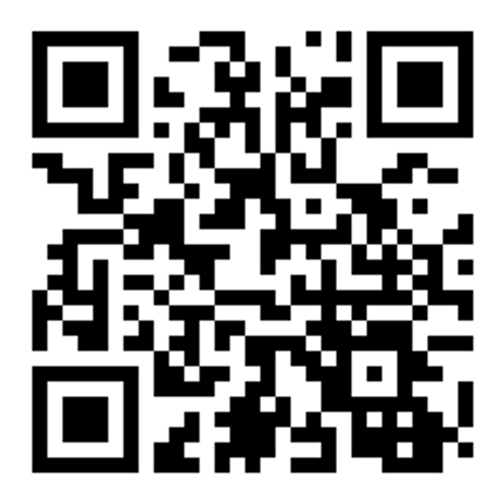
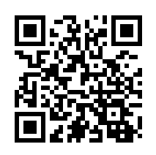

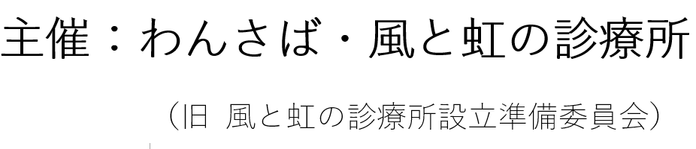

～「やりたい」と「やらねばならない」物語～
開 催 日
会 場
開催時間
参 加 費
定 員
:
:
:
:
:
２０２６年５月３１日 日曜日
オンライン開催（ZOOM)
10：00～17：00 ※昼休憩１時間
10,000円
15名 ※最小実施人数5名

Slide 2
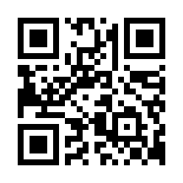

～「やりたい」と「やらねばならない」物語～
人生の最終章はこう生きていきたい！
トラウマを安全・安心に癒すためのセラピー『投影物語法』で
人生の最終段階を肯定的に体験してみませんか。
レクチャーと実践を取り混ぜて体験していただく双方向のワークショップです。クライアントから援助者まで、幅人い方に参加していただけます。
：：：：
2026年5月31日 日曜日 10:00～17:00 昼休憩1時間
10,000円 ※キャンセルは7日前までにご連絡ください。それ以降全額負担となります。
15名（最小実施人数5名） ※最低人数に達しない場合は中止することがあります。
参加をご希望の方は下記要領にてメールでご連絡ください。
申し込みメールアドレス kazetoniji.no.clinic@gmail.com まで
件名を 「江夏さん０５３１」 として、本文は ①お名前 ②お電話番号 ③メールアドレス を記載し、5月17日（日）までに送信してください。QRからメールできます。
折り返し、メールにて事前アンケートや振り込み先などを送らせていただきます。
※振り込みの締切日は5月24日です。
※締切日は要相談、メールにてご連絡ください。
※申し込みメール送信後1週間以上経過してもアンケートメールが届かない場合は、
お手数ですが、風と虹の診療所のHPのお問い合わせからご連絡ください。

